Slide 1











MỜI CÁC EM
QUAY TRỞ LẠI LỚP HỌC!

Slide 2













TIẾT 4: NÓI VÀ NGHE
TRẢI NGHIỆM ĐÁNG NHỚ

Slide 3



NỘI DUNG BÀI HỌC
01
Hoạt động nói
02
Hoạt động trao đổi

Slide 4


PHẦN 1.
HOẠT ĐỘNG NÓI

Slide 5






YÊU CẦU
Thuật lại một hoạt độg trải nghiệm em đã tham gia và chia sẻ suy nghĩ, cảm xúc của em về hoạt động đó.

Slide 6
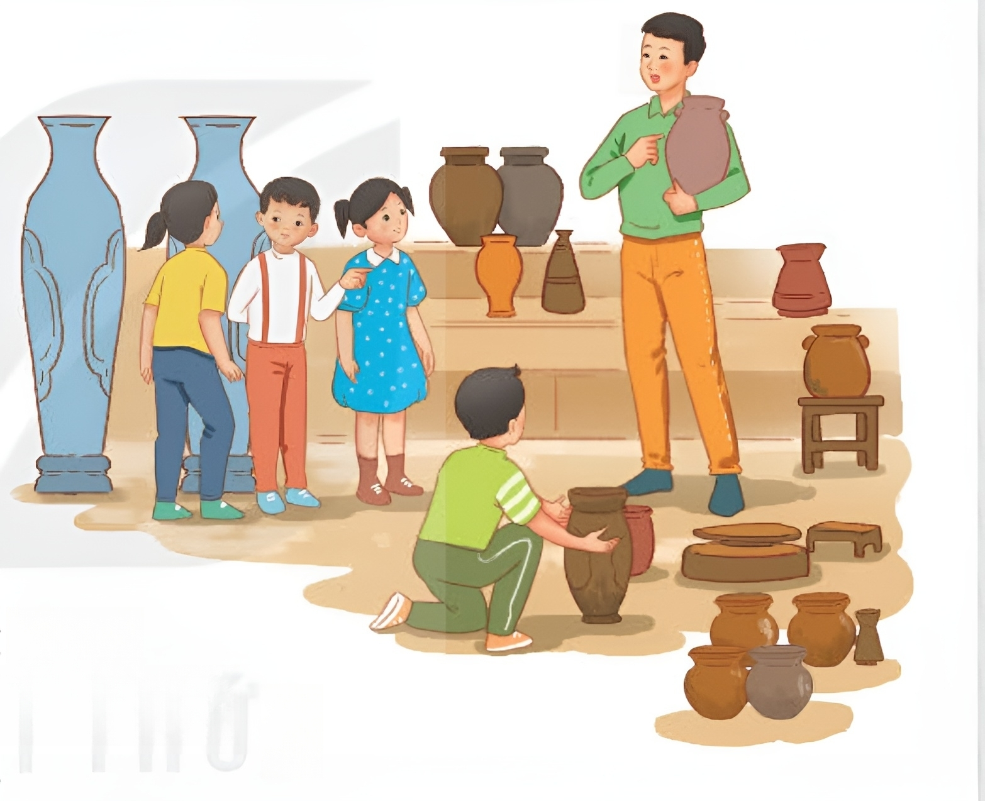
Dựa vào dàn ý đã lập ở hoạt động Viết, em hãy thuật lại hoạt động trải nghiệm theo yêu cầu.
Khi nói, cần thể hiện cảm xúc của mình qua giọng nói, cử chỉ, điệu bộ,… để người nghe cảm nhận được hoạt động trải nghiệm đó thật sự đáng nhớ với em.
Để làm nổi bật nội dung của hoạt động trải nghiệm em đã tham gia, có thể kết hợp sử dụng tranh ảnh, sơ đồ, đồ vật,…

Slide 7

LÀM VIỆC NHÓM ĐÔI
YÊU CẦU
Dựa vào gợi ý, em và bạn hãy cùng tập nói về một trải nghiệm đáng nhớ đối với bản than mình.

Slide 8
PHẦN 2.
HOẠT ĐỘNG TRAO ĐỔI

Slide 9

TRAO ĐỔI, GÓP Ý VỀ BÀI NÓI CỦA BẠN THEO GỢI Ý
Hoạt động được giới thiệu rõ thời gian, địa điểm, những người tham gia,…
Nội dung các hoạt động được thuật lại theo đúng trình tự.
Suy nghĩ, cảm xúc của người nói được thể hiện qua giọng nói, cử chỉ, điệu bộ,…

Slide 10

VẬN DỤNG
Nói với người than về những trải nghiệm thú vị mà các bạn ở lớp đã chia sẻ.

Slide 11

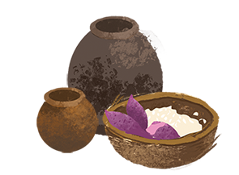
Tìm đọc bài thơ, bài văn viết về những trải nghiệm trong cuộc sống giúp ta khôn lớn, trưởng thành.
Gợi ý:
Khi mẹ vắng nhà của Trần Đăng Khoa
Khúc đồng sao lấm lám của Kao Sơn
Trên đồi mở mắt và mơ của Văn Thành Lê

Slide 12




HƯỚNG DẪN VỀ NHÀ
Ôn tập lại nội dung bài học ngày hôm nay.
Hoàn thành các nhiệm vụ được giao về nhà.
Chuẩn bị bài cho tiết học sau, Bài 11. Tập làm văn

Slide 13
CẢM ƠN CÁC EM
ĐÃ CHÚ Ý LẮNG NGHE!

